Slide 1
하고싶은말
우리 모두가 이 Hidden figures 활동을 하며 성장하기 위해
어떤 활동을 할 것인가? 어떤 활동이 좋을까?
같이 시간을 들여 생각을 좀 해 주셨으면 좋겠습니다.
- 예시 : 각자 관련 책을 읽어서 교양을 키우자, 공모전을 더 찾아보자, 의식을 깨우기 위해 다른 활동도 참여(자원봉사, 인터뷰, 상담 등등)해보자.
2. 팀장이 이 어플의 필요성에 대해 더 이해하고 싶습니다.

Slide 2
















ㅡㅡㅡ

Slide 3




















Slide 4

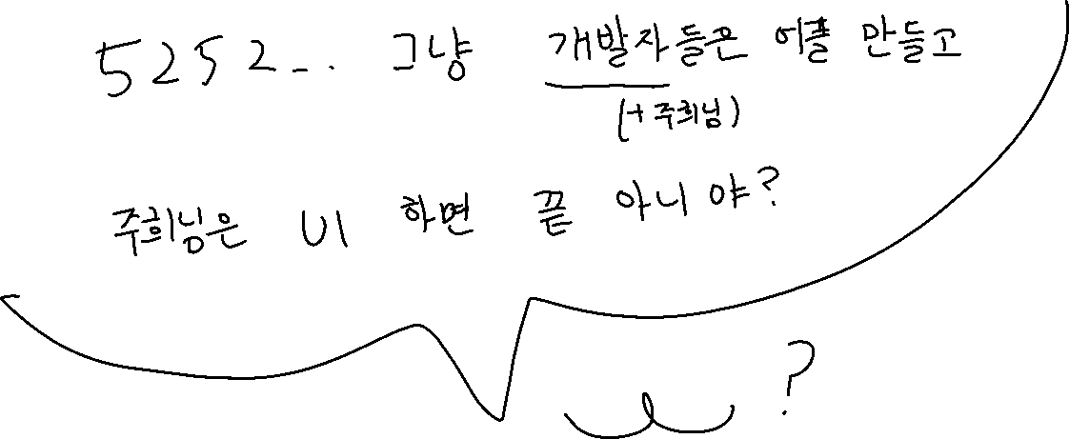


Slide 5
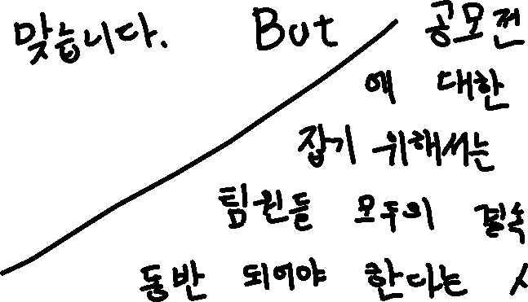
















































Slide 6
생각보다 손으로 적는게 힘들어서 그냥 타자로 치겠습니다.

Slide 7
왜냐하면
일단 준비했던 STS와 대창발 공모전 비입상으로 두마리 토끼를 잡는게 힘들어졌기 때문이죠.
따라서 새로운 두마리의 토끼를 잡기 위해서는, 무기를 바꿔야 한다는 생각입니다.
저는 이상을 꾸준히 쫓아야 한다고 생각하지만
집에 돈이 몇 백억 있는게 아닌 이상
이상이 현실을 외면해서는 안된다고 생각합니다.

Slide 8
저희는
포트폴리오를 위한 스펙을 쌓을 겸 으로 시작된 프로젝트였습니다.
주희님도 STS를 함께 참여하자는 취지로 제안을 드렸었죠
어떻게 보면 그 프로젝트가 지금 끝난 상황입니다.
결과가 아쉽긴 하지만 , 다들 공모전 때문이 아니라
진심으로 이 프로젝트를
마무리 하고싶다고 말씀 주셨습니다. (앞으로도 같이 잘 해봐요!!!)

Slide 9

그렇기 때문에 ‘지금’ 저희가 집중해야 할 것은
개인의 성장 (포폴)
목표한 일을 제대로 끝내는것
이 저희가 목표로 할 새로운 두마리 토끼라고 생각합니다
(커리어 메이커야 미안해 흑흑)
공모전 입상이 아닌 지금, 공모전을 준비하며 무엇을 배웠고
그 이후로 어떻게 성장했느냐를 어필하는가가 중요하다고 봐요

Slide 10
저희가 사업자 등록을 하고 이후 활동을 위해
필요한것이 무엇일까 생각해보았습니다. (yo 지인님 드랍 더 채찍 주세요)
0. 모두가 성실하게 노력한다.
팀이 공유하고 관철하는 사상, 팀을 관통하는 철학이 있었으면 한다.
팀원들 각자가 상호 개인적이고 인간적인 신뢰와 호감이 있었으면 한다
그로부터 각자 서로의 장점을 배우고, 편견을 깨고, 성장하는 기회로 삼는다
무조건 출시를 해야한다. 결국 이루지 못하면 아무런 의미 없다. 출시 우선!

Slide 11
1- 결론
지인님, 주희님 앞 슬라이드의 1~4 에 대한 피드백 주세요
저는 탱커이자 힐러 이므로
안심하시고
프리딜 넣어주셔도 됩니다

Slide 12
2. 혼모노 팀장이 어플의 필요성에 대해 깊은 이해가 필요해

Slide 13
이제와서 이게 뭔소리여.. 하실 수도 있지만
제가 이전에 몸 담았던 게임 개발 프로젝트가 드랍되면서,
팀 리더 라는 자리가 얼마나 중요한 것 인지 느꼈고
그 사람의 능력 또한 정말 중요하다고 느꼈습니다.
(팀원들의 말을 듣고 배우는 것도 포함)

Slide 14
그래서
저는 어떤 누구보다 이 어플의 필요성을 이해해야하고
해결하고자 하는 문제점을 잘 파악해야 한다고 생각합니다.
(솔직히 말해서 지금은 그렇지 않다는 얘기입니다)
WHY
저는 지극히 개인적인 이유로 야동, 커뮤니티를 보지 않습니다. 또 여자와 술도 마시지 않고 여자친구도 없고 앞으로도 없을 예정입니다 ㅠ_ㅠ
-> 따라서 사실 몰카, 성범죄, 야동, 나아가 젠더 갈등 같은 문제들은 솔직히 지금 제 삶과는 완전히 동 떨어져있는 문제고.. 앞으로도 그럴것 같아요.

Slide 15




방금 구라치네? 라고 생각하셨죠
I GOT MY EYES ON YOU
다 알고있습니다

Slide 16
TMI 지만 대충 말씀드리면
(저도 남자인지라 욕구는 있습니다 BUT 성욕은 XY 염색체를 지닌 포유류에게 나타나는 공통적인 현상이며 뇌하수체 기능에 이상이 생기지 않은 20대 성인 남성에겐 지극히 정상적인 것 입니다! )
결국 저는 파워리프팅이라는 스트렝스 훈련을 하면서 욕구를 풀고
외로울 때면 노래를 부르고 피아노를 칩니당
파워리프팅을 하면 다음날 온몸이 박살나는 느낌이라.. 아무 생각이 안 들거든요.
피아노는 슬픈 곡을 주로 치는데 집중해서 치고 나면 개운해 지더군요.
제가 운동과 피아노에 집착하는 이유가 이것 때문이고
계획대로 되지 않을 경우에는
매우 스트레스를 받습니다 ㅠ_ㅠ
결국 제약이 가장 적고 리스크가 없는 먹는 걸로 스트레스와 욕구를 해소합니다.

Slide 17
왜 이런 얘기까지 하느냐.
일단 여러분을 믿고있고 + 저 또한 신뢰를 얻고 싶고
맡은 바 일을 제대로 잘 끝내고 싶은 마음이 그 정도 되기 때문입니다.
그리고
그걸 위해서 여러분의 진심 어린 협조를 구하고 싶기 때문입니다

Slide 18
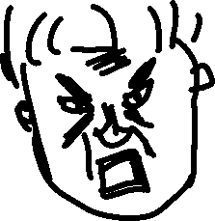
2 - 결론 그래서 저는 능력을 키우고 싶은데..
혼자 공부하면서 능력을 키우기는 한계가 있다
또 무슨 능력을 키워야 할지 잘 모르겠다
뭘 공부할지 모르겠다
공부가 진짜 필요 한 건지, 이 계획들이 생각들이 잘못 된 것인지 궁금하다
어플 기획 해야 해 좀 도와줭
입니다

Slide 19
끝
1 결론 피드백
2 결론 피드백
천천히 부탁드립니다
그리구 회식은 저희가 만나는 기회가 흔하지 않고 소중한 시간들인데
고기를 먹고 술을 먹는걸로 낭비해도 괜찮을까? 라는 생각이 들었습니다 ㅎ.ㅎ
-> 어떻게 생각하시나요

